Slide 1
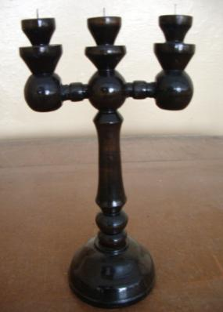
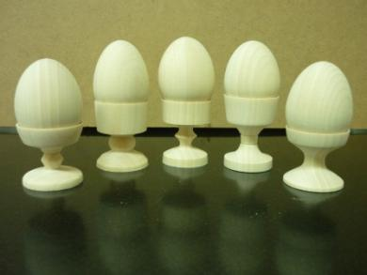
Конструирование и дизайн сувенира.
Выполнили: Макаров Сергей Александрович, Кравченко Валерий Иванович, Ходак Лидия Геннадьевна, учителя Лицея № 20, СОШ № 25, МУК «Созвездие».
Междуреченск 2010г.

Slide 2
Содержание.
Обоснование….………..…………………………………………. 3
Задачи………………………………..………………………….. 4
Историческая справка..………………………………….................5
Образцы изделий..……………………………….…..……………6
Поиск альтернативных вариантов……………………………….7
Требования к проектированию на производстве …………………8
Тела вращения…………………………………………………..9
Звездочка обдумывания....…………………………………..10 - 11
Эскиз основания.………………………………………………12
Эскизы вертикальной стойки……………………………… 13- 17
Эскиз изделия.…………………………………………………..18
Экономический расчёт.………………………………………….19
Маркетинговое исследование.....………………………………….20
Рекламный проспект..……………………………….………….21
Выводы..………………………………………………………...22
Оценка изделия..……………………………………..………….23
Литература….……………………………………..……..……….24

Slide 3
Обоснование.
Тема исследования : актуальность изготовления
сувениров при организации внеурочной деятельности.
Проблема в создании отечественных сувениров с учетом
региональных особенностей, из экологически чистого
материала - древесины.
Объект исследования – возможности проведения внеурочной
деятельности в учебных заведениях.
Предмет исследования – токарные изделия и их дизайн,
как возможность привлечения учащихся к творческой работе.
Цель мастер -класса: выяснить необходимость педагогической
мастерской по конструированию и дизайну токарных сувениров.

Slide 4
Задачи.
Научить созданию токарных изделий при помощи тел вращения с учетом промышленных требований.
2. За счет различных способов отделки токарных изделий выяснить дальнейшие направления совершенствования сувениров из древесины.
Определение областей применения данных знаний и потребности в таких изделиях методом анкетирования.
Возрождение православной культуры посредством изготовления Пасхальных сувениров.

Slide 5
Историческая справка.
Художественное точение - широко распространенный вид художественной обработки древесины, применяемый при изготовлении мебели, посуды, сувениров и других предметов, который ведет свое начало от старинных русских промыслов.
Для художественного точения применяют древесину березы, осины, тополя, кедра, дуба, ясеня, липы, сосны.
Демонстрируя различные способы сопряжения тел вращения, обращаю внимание на требования для проектирования.
Последовательность выполнения конструирования.
Составление чертежа ( эскиза):
- Выполнение чертежа для деталей, имеющих форму вращения с фасонными поверхностями, начинают с проведения штрихпунктирной линии.
- Затем вычерчивают профили элементов тел вращения симметрично относительно осевой линии.
- Вычерчивают радиусы, образующие конусы, сферы, а также другие элементы.
- Проставляют диаметры и длины цилиндров и конусов, расстояния на оси, радиусы скругления профилей, размеры фасок и т. д.

Slide 6
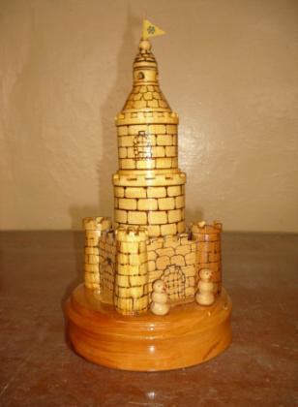
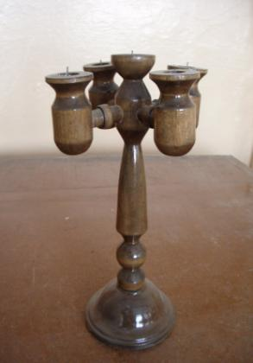
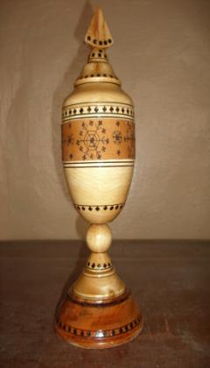

Slide 7
Поиск альтернативных
вариантов проекта.
Назначение: выполнять различные функции: сувенир, подарок, светильник.
Размеры: изделие должно быть не больших размеров, но не меньше,
чем можно обработать с помощью токарного станка. При выборе
конструкции возможны различные варианты, поэтому мы воспользуемся методом конструирования токарных форм при помощи тел вращения.
Изделие: подсвечник – сувенир.
Изучив возможности изготовления и применения каждый из Вас выбрал
свой вариант. Попробуйте изобразить изделие с учетом полученных знаний по конструированию.

Slide 8
Основные требования производства
к проектированию изделий
Технологичность - с наименьшими затратами труда, не требуют ручной
обработки.
Экономичность - получение наибольшей прибыли при эксплуатации
изделия или реализации технологии.
Эргономика - удобство в использовании.
Безопасность - предусматривает создание и эксплуатацию изделий
без нарушения жизнедеятельности человека.
Экологичность - изготовление и эксплуатация изделий без
существенных изменений в окружающей среде.

Slide 9
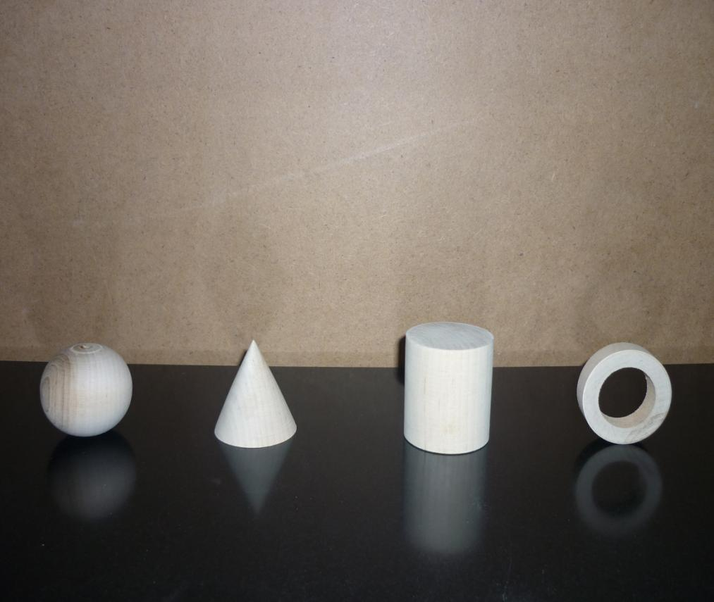
Тела вращения
Шар Конус Цилиндр Тор

Slide 10
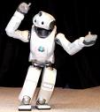
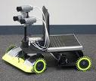
Звездочка обдумывания.
1.Выбор шаблона устойчивого основания
10. Внести поправки
2. Выбор соединения деталей
9. Анализ работы
3. Сопряжение основания и стойки
Алгоритм конструирования
8. Дизайн
4.Эргономия ручки
7. Безопасность эксплуатации
5.Возможность усложнить изделие
6. Крепление свечи

Slide 11
Лак
Клей
Морилка
Доска для основания
220х200х50
Материалы
для
канделябра
Брусок для стойки
400х50х50
Брусок для рожков 200х30х30
Брусок для боковых стоек
300х50х50
Краски

Slide 12
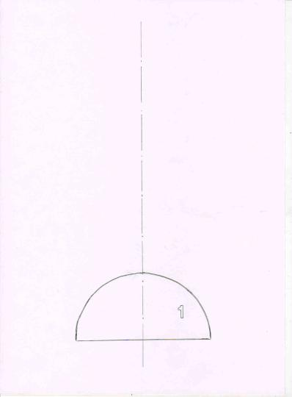


Эскиз основания.

Slide 13
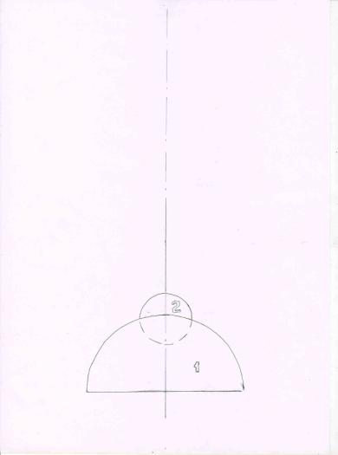
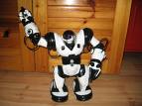
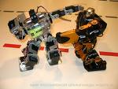
Эскиз ручки.

Slide 14
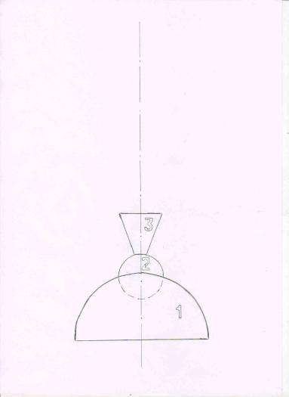
Эскиз ручки.

Slide 15
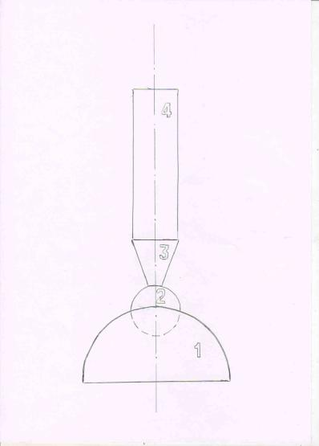
Эскиз ручки.

Slide 16
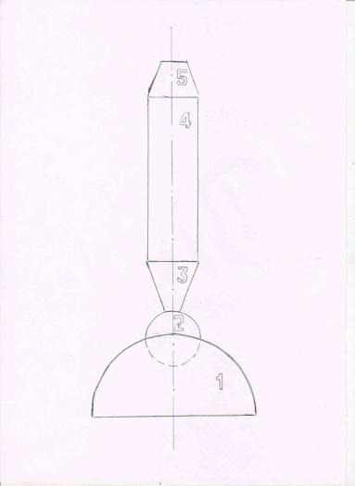

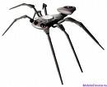
Эскиз ручки.

Slide 17
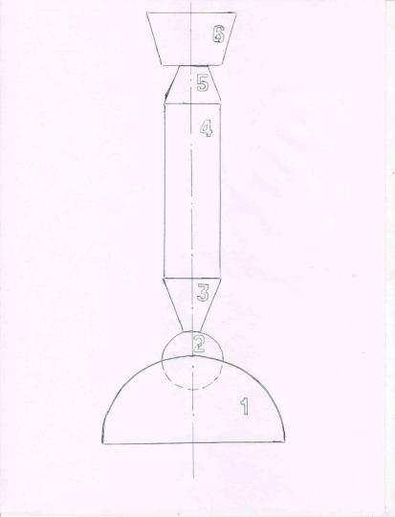
Эскиз ручки.

Slide 18
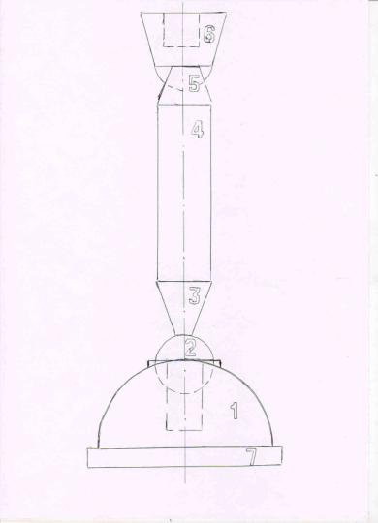
Эскиз изделия.

Slide 19
Экономический расчет.
А=400мм=0,4м ; А=200мм=0,2м;
В=50мм=0,05м; В=200мм=0,2м;
С=50мм=0,05м; С=50мм=0,05м;
Vобщ.=0,4х0,05х0,05+0,2х0,2х0,05=0,003м3
Стоимость 1м3 древесины 4500 руб.,
тогда стоимость материалов
См= 0,003 х 4500=13.5 руб.
Стоимость электроэнергии:
Т = 8ч - время работы токарного станка,
W = 0,4 кВт - мощность станка,
Стоимость 1кВт=125коп.=1,25руб.
Сэл. = 8 х 0,4 х 1,75= 5,5 руб.
Стоимость лака: 90гр=0,09кг;
1кг лака стоит 100руб.
Сл = 0,09 х 100 = 9 руб.
Стоимость расходных материалов, не учитываем, так как их расход мал.
Общая стоимость:
Собщ.=См+Сэл.+Сл+Ср.=13,5+5,5+9 =28руб.

Slide 20
Маркетинговое
исследование.

Slide 21
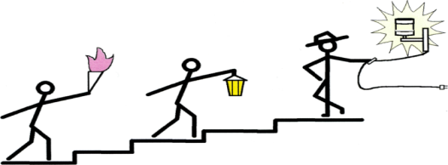


Реклама.
Если Вы хотите научиться изготавливать качественные изделия, которые будут служить Вам долго и украсит Ваш интерьер участвуйте в работе педагогической мастерской :
Школа мастерства
Гарантия на изготавливаемые изделия. Постоянным участникам возможность изготовить сувениры для своих родных и близких, или продать их через розничную сеть.
Приобретая знания, Вы не только становитесь более квалифицированным специалистом, но и имеете возможность дополнительного заработка.
Для производства используются только экологически чистые материалы.
С нашими изделиями – в светлое будущее!

Slide 22
Выводы: 1.Конструкция данного изделия
отвечает требованиям производства.
2. Отделка изделия окрашиванием является
одним из перспективных методов.
3. Методику можно применить при организации уроков и внеурочной работы.
4. Возрождать православную культуру и традиции нужно в первую очередь самому.

Slide 23


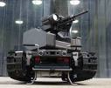
Оценка изделия.
Положительные стороны:
-дизайн изделия соответствует назначению,
-стоимость материалов не очень большая,
- подсвечник изготовлен из экологически чистых материалов,
-изделие устойчиво,
-материалы общедоступны.
Отрицательные стороны:
-сложно выполнить сборку изделия,
-производство не безотходно,
-отсутствует пожарная безопасность при эксплуатации
без пропитки специальными составами.

Slide 24

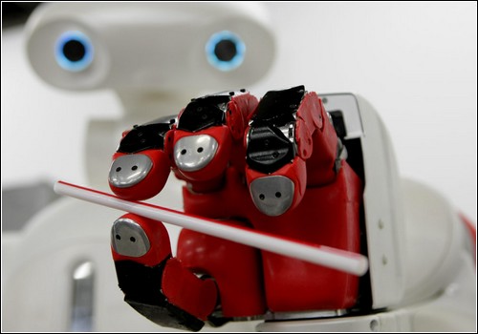
Литература.
В.Д.Симоненко «Учебник по технологии» 7 класс, Москва, Просвещение, 2006 год.
Г. В.Федотов « Волшебный мир дерева». М. Просвещение. 1987год.
А. Ликум. «Все обо всем», Популярная энциклопедия для детей, компания
«Ключ-С», Москва, 1997 год.

Slide 25

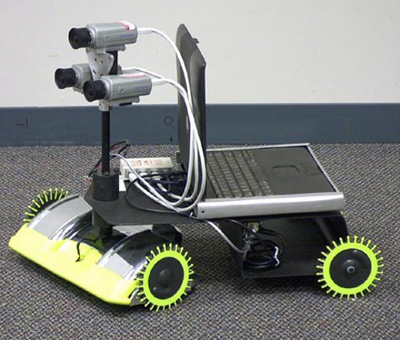
Спасибо за просмотр=)

